Slide 1
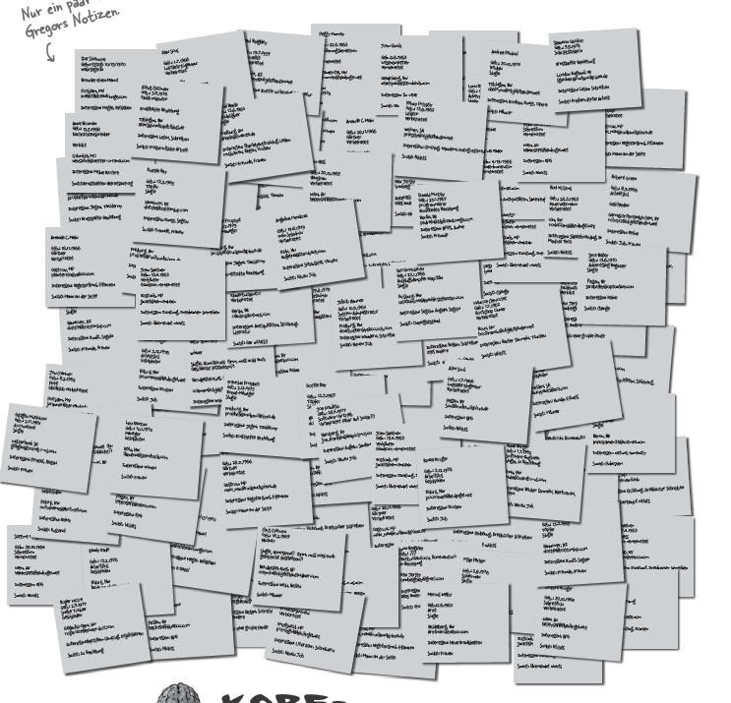
Was zeichnet ein
Datenbanksystem aus?
D. Langhanki

Slide 2
Definition
„Eine Datenbank, auch Datenbanksystem (DBS) genannt, ist ein System zur elektronischen Datenverwaltung. Die wesentliche Aufgabe eines DBS ist es, große Datenmengen effizient, wider-spruchsfrei und dauerhaft zu speichern und benötigte Teilmengen in unterschiedlichen, bedarfsgerechten Darstellungsformen für Benutzer und Anwendungsprogramme bereitzustellen.
Ein DBS besteht aus zwei Teilen: der Verwaltungssoftware, genannt Datenbankmanagementsystem (DBMS) und der Menge der zu verwaltenden Daten, der Datenbank (DB) im engeren Sinn, zum Teil auch „Datenbasis genannt.
Die Verwaltungssoftware organisiert intern die strukturierte Speicherung der Daten und kontrolliert alle lesenden und schreibenden Zugriffe auf die Datenbank. Zur Abfrage und Verwaltung der Daten bietet ein Datenbanksystem eine Datenbanksprache an.“
(wikipedia.org - Datenbanksystem, Aug. 2014)
<number>/12

Slide 3

Moore‘sche Gesetz
Gordon Moore:
Erfinder des integrierten Schaltkreises und
Gründer von Intel
These von 1965 / 1974:
alle 2 Jahre wird die doppelte Menge von Transistoren auf einen Chip gepackt
Verdoppelung der Arbeitsgeschwindigkeit
Vervierfachung der Leistungsfähigkeit von Anwendungen
Gordon E. Moore, * 3.1.1929
<number>/12

Slide 4
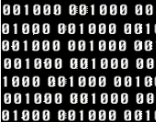

Informationsspeicherung
Computer sind besser!
Speichermedien, die alles speichern, was Menschen sagen, schreiben, fotografieren, filmen, etc. funktionieren heute
Aber:
  - Wiederauffinden?
  - Auswertung?
  - Pflege?
<number>/12

Slide 5
Herkömmlicher Umgang mit Daten
Informationsspeicherung in Dateien:
z. B. Word-Dateien, Excel-Dateien, Powerpoint-Dateien, Photoshop-Dateien etc.
Gemeinsamkeit:
  Sie sind nur mit ihrem Erzeuger-Programm zu öffnen und weiterzubearbeiten
  (Konvertierungen ausgenommen)
<number>/12

Slide 6
Anforderungen
Systematischer Aufbau der gespeicherten Daten
Gleichzeitiger Zugriff durch viele Personen
Nutzung durch verschiedene Programme:
Daten müssen immer „gleich“ aussehen
<number>/12

Slide 7
Weiter:
Vermeidung von Redundanzen =
Mehrfachspeicherung in unterschiedlichen Dateien
Einhaltung der Konsistenz eines Datenbestandes =
widerspruchsfreie Speicherung von Daten
Integrierter Zugriff =
verschiedene Programme müssen auf ein und denselben Datenbestand zugreifen können
<number>/12

Slide 8
Zur Informationsverarbeitung sind nötig:
Computersystem
Software
Anwendungssoftware
andere
Datenbanksysteme
Anwendungs-
Technische Einrichtungen
software
Systemsoftware
Hardware
Organisatorisches System
<number>/12

Slide 9
„Einfache“
Anwendungs- programme:
Programm
Dienstleistung
Betriebssystem
Datei(en)
<number>/12

Slide 10
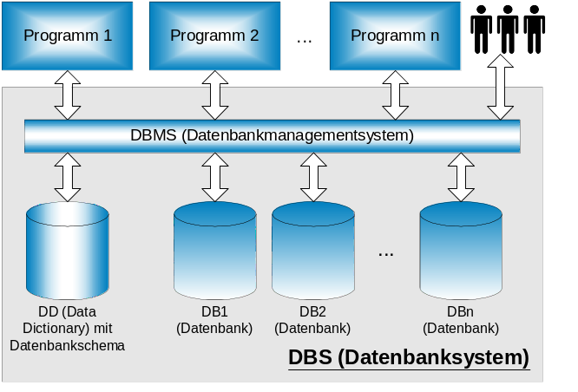
Von der Datei zum Datenbanksystem
<number>/12

Slide 11
Definition
„Eine Datenbank ist eine Ansammlung von Daten, die allen
Benutzern bzw. Anwendungen zur Verfügung steht und in der die Daten nach einheitlichen Regeln abgespeichert werden.
Eine Datenbank besteht aus einer Datenbasis und einem Datenbasisverwaltungssystem (DBMS).
Unter der Datenbasis versteht man die eigentlichen Daten der Datenbank im Dateisystem, ... Dateien, in denen die Anwendungsdaten und das Data-Dictionary gespeichert sind.
Das Data-Dictionary enthält Daten, die die Datenbasis, z. B. Tabellenstrukturen, definieren.
Das Datenbasisverwaltungssystem (DBMS) ist ein Softwaresystem zur Verwaltung der Datenbasis.“
nach Prof. Dr. Faeskorn-Woyke, Datenbanken und Informationssysteme
<number>/12

